Slide 1
LE MICROCONTRÔLEUR EN SPC
Dans le cadre des nouveaux programmes du lycée
Notes:
Il s’agit d’une présentation afin de découvrir, échanger et éventuellement préparer la journée de formation qui aura lieu plus tard.
Les MC sont nouveaux dans les programmes de spc mais ils existent depuis un bon moment. Parmi vous, certains sont experts, d’autres sont débutants, j’espère

Slide 2
« le programme »
Le cadre
Qu’est ce qu’un microcontrôleur
Le matériel et la programmation
Exemples Programmation : Mblock
Acquisition par Mblock (scratch) + Arduino
Acquisition par Mblock (C++/C) + Arduino
Acquisition par C++/C + Arduino
Acquisition par PYTHON + C++/C + Arduino
Des outils pour découvrir et s’auto-former

Slide 3
LE CADRE
Les nouveaux programmes de lycée font apparaître des compétences liées :
à l’utilisation de microcontrôleurs
à la modélisation à l’aide d’un langage de programmation

Slide 4
QU’EST CE QU’UN MICROCONTROLEUR ?
Un microcontrôleur est un circuit intégré numérique qui contient :
un programme
un microprocesseur
De la mémoire RAM et EEPROM
Des ports que l'on peut configurer en entrées ou sorties
D'autres fonctions comme des timers (pour gérer le temps)
Des interfaces séries pour le dialogue
Notes:
un microprocesseur (qui exécute les instructions du programme RAM (volatile lorsqu'on éteint l'alimentation électrique du circuit) EPPROM (non volatile lors qu'on éteint l'alimentation du circuit) On peut écrire ou effacer électriquement l'EEPROM). numériques (0 ou 1 logique = 0V; 5V en général), en entrée analogique, … Les entrées permettent de lire des informations en provenance, par exemple, de capteurs Les sorties peuvent commander, par exemple, des actionneurs (moteurs,...) ou
d'autres composants électroniques (LED,...). INTERFACES avec d'autres composants ou l'ordinateur depuis lequel on va développer et transférer le programme.

Slide 5
QU’EST CE QU’UN MICROCONTROLEUR ?
Ports numériques
Ports série
Port USB
Communication avec PC
oscillateur
Microcontrôleur, mémoire
alimentation
Ports analogiques
Notes:
un microprocesseur (qui exécute les instructions du programme
RAM (volatile lorsqu'on éteint l'alimentation électrique du circuit) et EPPROM (non volatile lors qu'on éteint l'alimentation du circuit) On peut écrire ou effacer électriquement l'EEPROM).
Des ports que l'on peut configurer en entrées ou sorties numériques (0 ou 1 logique = 0V; 5V en général), en entrée analogique, ... ☺ Les entrées permettent de lire des informations en provenance, par exemple, de capteurs (bouton poussoir, LDR, capteur de température, ...) ☺ Les sorties peuvent commander, par exemple, des actionneurs (moteurs,...) ou d'autres composants électroniques (LED,...).
D'autres fonctions comme des timers (pour gérer le temps).
Des interfaces séries pour le dialogue avec d'autres composants ou l'ordinateur depuis lequel on va développer et transférer le programme.

Slide 6
PROGRAMMATION : 2 utilisations demandées
L’acquisition :
ARDUINO + (GROVE) + (MBLOCK + SCRATCH) ou C/C++
interface privilégié pour sa simplicité de mise en oeuvre
La modélisation et les calculs :
PYTHON SPYDER
Notes:
Eu rouge le langage et en vert l’interface de programmation

Slide 7
Un peu de vocabulaire…
algorithme, programmation, langage, boucle, variable, condition, affectation, logiciel
et de cohérence :
Programmer c’est transcrire à l’aide d’un logiciel un algorithme dans un langage donné qui, comme tous les langages, utilise des boucles, variables, conditions et affectations.
Notes:
Certains d’entre vous maitrisent parfaitement ce vocabulaire d’autre non : une petite synthèse. Un algorithme est une suite finie et non ambiguë d’opérations ou d'instructions permettant de résoudre un problème ou d'obtenir un résultat

Slide 8
Une bonne nouvelle
La définition d’algorithme (Wikipédia)
Un algorithme est une suite finie et non ambiguë d’opérations ou d'instructions permettant de résoudre un problème ou d'obtenir un résultat
Notes:
Cela ressemble vraiment à ce que nous faisons en permanence en physique chimie

Slide 9
FAIRE UN PROGRAMME Pour contrôler une carte Arduino
Plusieurs options :
Utiliser des blocks de programmation (Mblock), n’est pas une fin en soi, mais peut être une bonne passerelle.
Soit avec cette icône en tête du code :
Soit avec cette icône en tête du code :
Programmer par ligne de code dans le logiciel Arduino
Notes:
la carte doit être connectée pour que le programme s’exécute
la carte peut être connectée pour que le programme s’exécute

Slide 10
Un exemple en seconde :
Dans le BO :
Utiliser un dispositif comportant un microcontrôleur pour produire un son Mblock ou Arduino
Utiliser un dispositif avec microcontrôleur et capteur

Slide 11
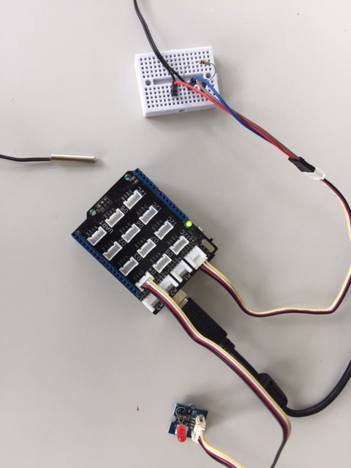
Un exemple en seconde : Utilisation d’une thermistance
Introduction d’un
montage comparateur avec AO
carte Arduino
une boucle
une condition
DEL
SONDE
Notes:
Dans le cas de l’exploitation contextualisée de la loi d’Ohm, on souhaite amener les élèves à réaliser un circuit permettant l’allumage d’un ventilateur dès que la température des serveurs dépasse une certaine valeur.

Slide 12
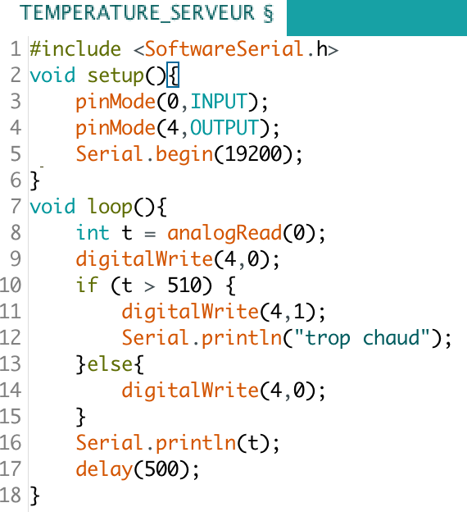
Un exemple en seconde : Utilisation d’une thermistance
Le code Arduino

Slide 13
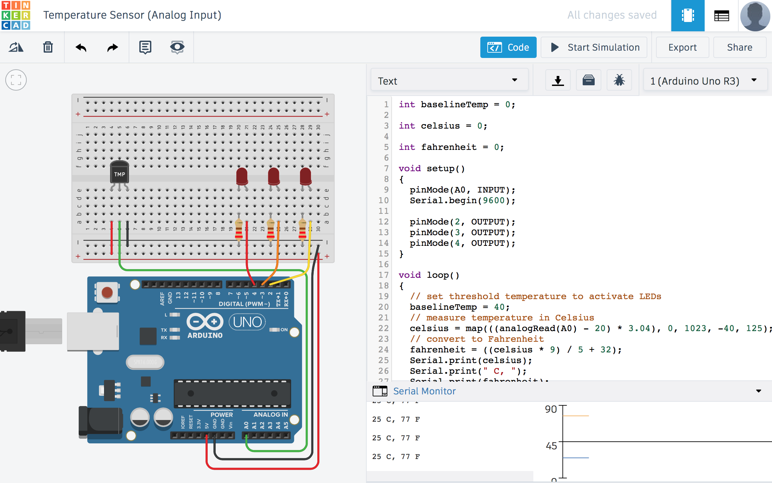
Un exemple en seconde : Utilisation d’une thermistance
Programmer et manipuler de manière dématérialisée
TINKERCAD ( https://www.tinkercad.com )

Slide 14
Un exemple en 1S : la loi de Mariotte
Dans le BO :
tester la loi de Mariotte, par exemple avec un dispositif utilisant un microcontrôleur

Slide 15
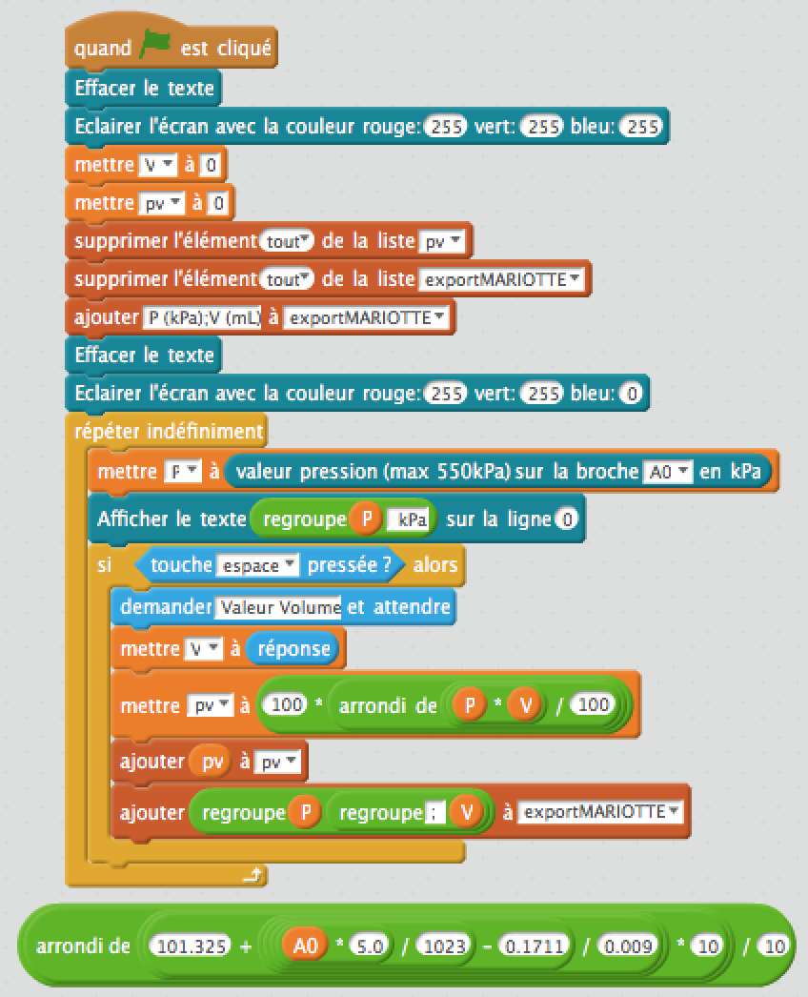
Un exemple en 1S : la loi de Mariotte
MBLOCK
carte Arduino
connectée
Utiliser des blocks
de programmation
Notes:
Deux parties dans le code, mais je ne vais pas détailler à noter en bas que l’on peut soit mette le block pressiommetre soit faire calculer à l’aide du modèle la pression à partie de la valeur brute mesurée par le capteur

Slide 16
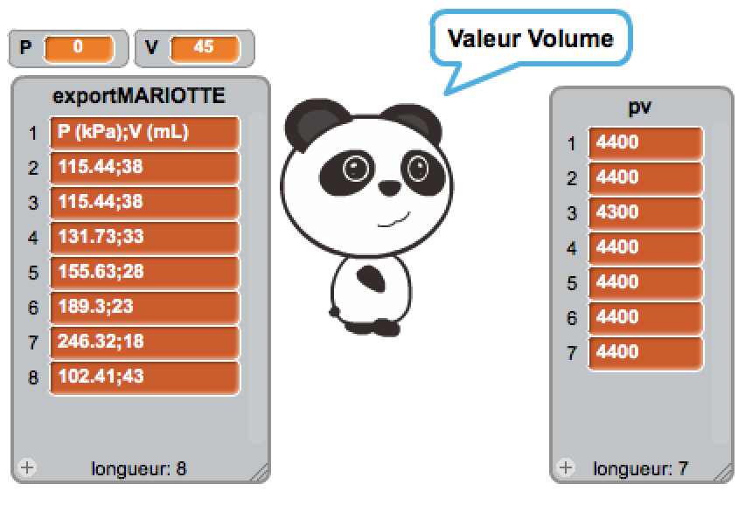
Un exemple en 1S : la loi de Mariotte
MBLOCK
carte Arduino
connectée
Le résultat s’affiche dans la fenêtre de MBLOCK
Utiliser des blocks
de programmation
Notes:
Deux parties dans le code, mais je ne vais pas détailler à noter en bas que l’on peut soit mette le block pressiommetre soit faire calculer à l’aide du modèle la pression à partie de la valeur brute mesurée par le capteur

Slide 17
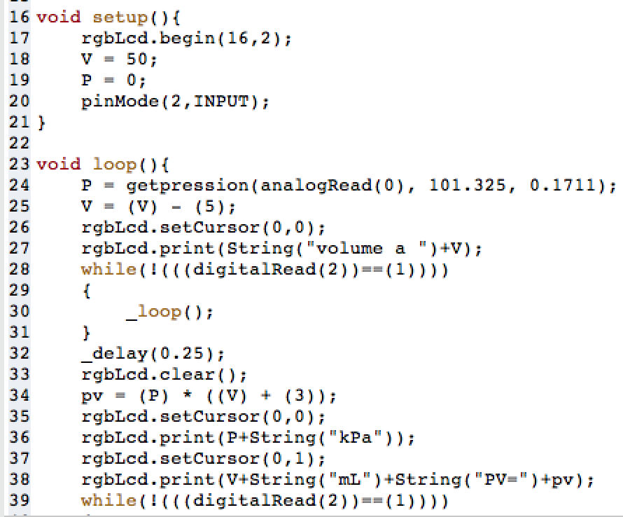
Un exemple en 1S : la loi de Mariotte
Le code Arduino est généré automatiquement
sur le petit écran
MBLOCK
carte Arduino
déconnectée
Utiliser des blocks
de programmation

Slide 18
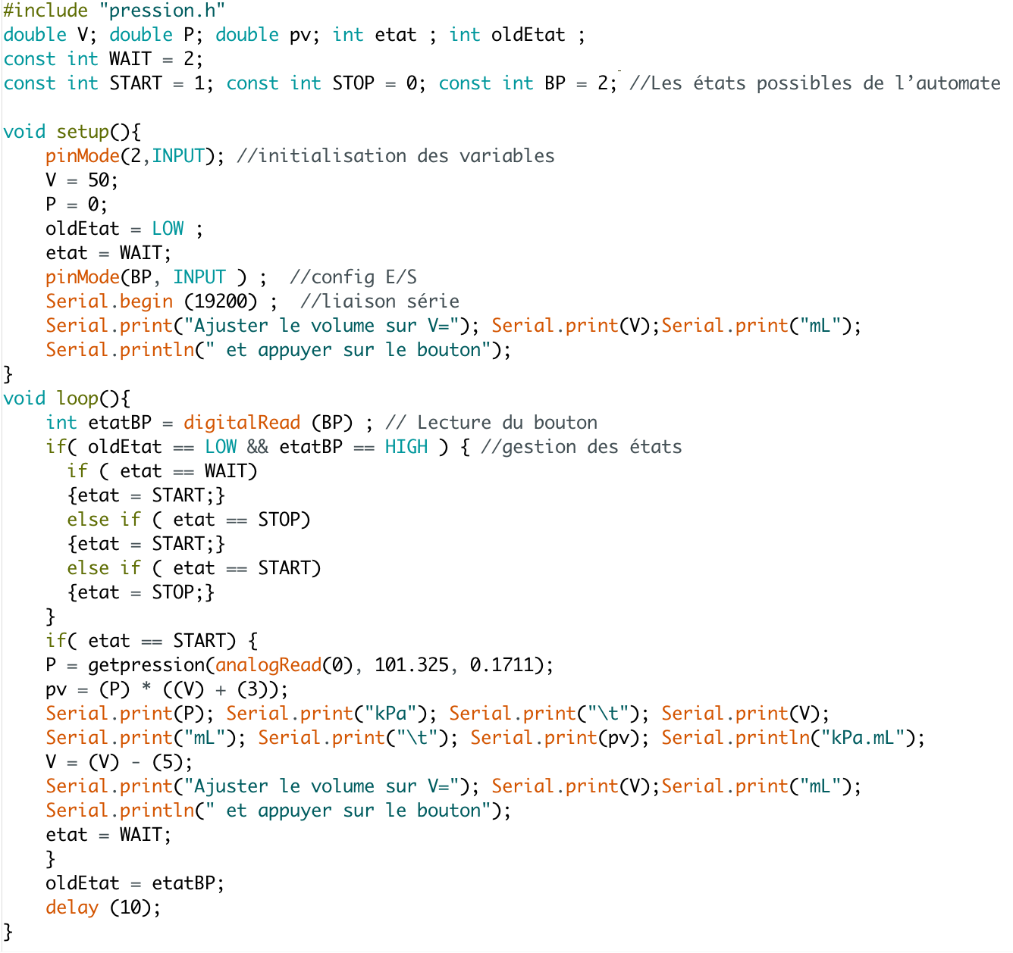
Un exemple en 1S : la loi de Mariotte
LOGICIEL ARDUINO
Programmer par ligne de code

Slide 19
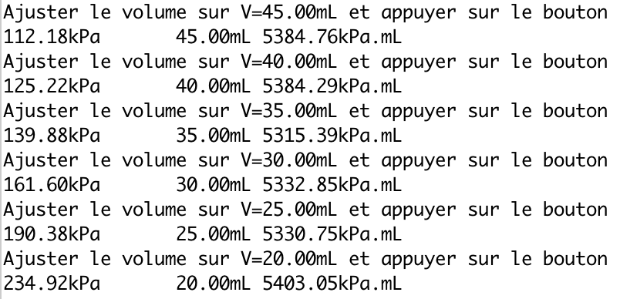
Un exemple en 1S : la loi de Mariotte
Résultats sur le port série de la carte
LOGICIEL ARDUINO
Programmer par ligne de code

Slide 20
On peut aussi envisager
Capteur de pression :
Loi de l’hydrostatique
Suivi cinétique d’une réaction
Capteur de température :
Calorimétrie (détermination de C_{eau}, L_{fusion}, enthalpie de combustion…
Mesure de la constante solaire
Réaction exothermique
Tension et intensité :
Puissance et énergie électrique
Capteur de lumière + Diode RVB
Colorimètre
…
Capteur de force, d’accélération, d’angle, communication bluetooth…

Slide 21
ET PYTHON DANS TOUT ça…
Python peut être utilisé pour réaliser des acquisitions grâce à une carte Arduino.
Le principe est simple :
Un programme en C/C++ est implanté dans la carte Arduino
Ce programme exécute des actions et réalise des mesures
Il les envoie sur le port série
Un programme python sur l’ordinateur permet de récupérer les données du port série et les traiter

Slide 22
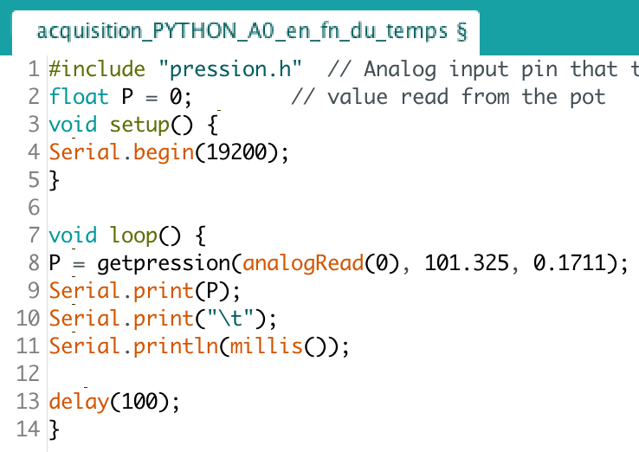
ET PYTHON DANS TOUT ça…
Le code commenté à téléverser dans la carte Arduino
Une petite démonstration

Slide 23
Comment le mettre en pratique avec les élèves ?
En aucun cas il s’agit de faire maitriser complètement un langage de programmation aux élèves
En s’appuyant sur un programme bien commenter ils doivent être en mesure de le modifier pour répondre à une problématique donnée.

Slide 24
AVANTAGES
PEU CHER
FIABLE ET PRECIS (durée accessible de l’ordre de quelques μs)
FACILE A METTRE EN ŒUVRE
NIVEAU DE MAITRISE DES ELEVES
POLYVALENCE DE L’OUTIL
POSSIBILITE D’INTRODUIRE ET APPRECIER LES INCERTITUDES DE MESURE
METHODE INDUCTIVE / DEDUCTIVE
DIFFERENCIATION PEDAGOGIQUE FACILITEE
MATERIEL HOMOGENE SUR L’ACADEMIE PERMETANT LE PARTAGE ET LA FORMATION…
CHOIX DU NIVEAU D’ABSTRACTION
EXPLOITATION EN ATELIER SCIENTIFIQUE DEMARCHE DE PROJET

Slide 25
INCONVENIENTS
PEU SOLIDE
PEU VERSATILE
INTRODUIT DE NOUVELLES COMPETENCES POUR LES ENSEIGNANTS ET LES ELEVES
DATE D’ARRIVEE DU MATERIEL
SURCOUT
NECESSITE DE « FABRIQUER » DES CAPTEURS
…

Slide 26
Des outils pour découvrir et commencer à se former
Didacticiel Mblock fait par Jeulin et technologie service + méthode pas à pas
La physique computationnelle

